Slide 1

Trường THCS Bồ Đề
Tiết 15. Bài 9:
Thứ tự thực hiện phép tính
GV thực hiện: Nguyễn Hoài Anh

Slide 2
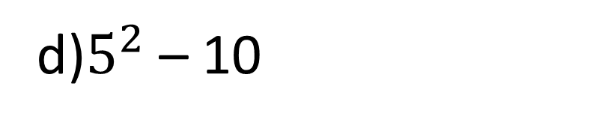
HOẠT ĐỘNG KHỞI ĐỘNG
?Quan sát và cho biết thứ tự thực hiện phép tính:
a)25 – 10 + 7
b)5 . 10 + 3
c)36 : 6 + 3. 4
d)$5^{2}$ – 10
e) 100 : ( 27 - 7)

Slide 3
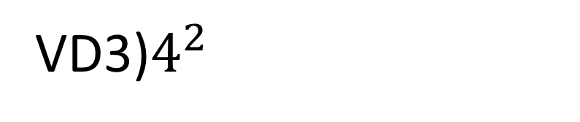
Tiết 15. Bài 9: Thứ tự thực hiện phép tính
1.Nhắc lại về biểu thức
VD1)25 – 10 + 7
VD2)5 . 10 + 3
Là những biểu thức.
VD3)$4^{2}$
*Chú ý:
a)Mỗi số cũng được coi là một biểu thức
b)Trong biểu thức có thể có các dấu ngoặc đề chỉ thứ tự thực hiện các phép tính.
{ }, [ ], ( )
VD: 100 : { 2 . [ 52 – ( 35 – 8) ]}

Slide 4
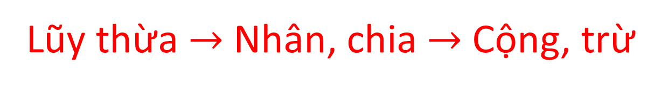
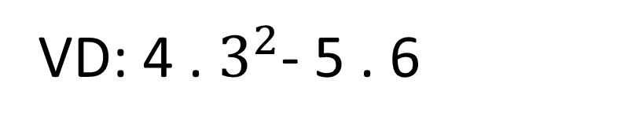
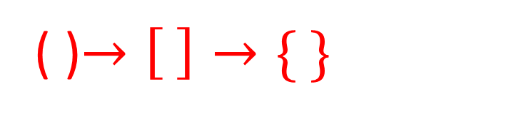
Tiết 14. Bài 9: Thứ tự thực hiện phép tính
2.Thứ tự thực hiện phép tính:
a) Đối với biểu thức không có dấu ngoặc:
VD: 4 . $3^{2}$- 5 . 6
= 4 . 9 – 5 . 6
Lũy thừa $→$ Nhân, chia $→$ Cộng, trừ
= 36 – 30
= 6
b) Đối với biểu thức có dấu ngoặc:
VD: 100 : { 2 . [ 52 – ( 35 – 8) ]}
= 100 : { 2 . [ 52 – 27 ]}
( )$→\left[ \right]→\{ \}$
= 100 : { 2 . 25}
= 100 : 50
= 6

Slide 5
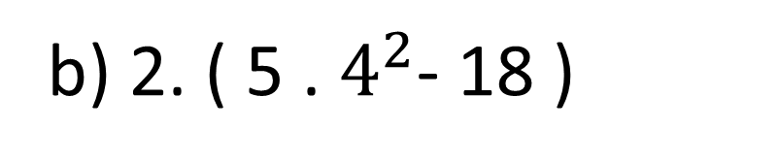
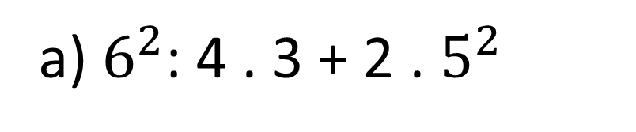
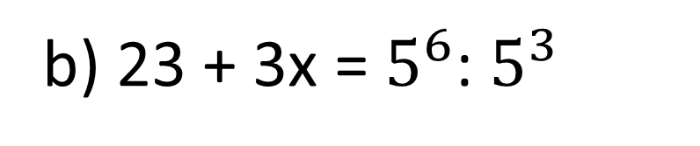
Tiết 14. Bài 9: Thứ tự thực hiện phép tính
2.Thứ tự thực hiện phép tính:
?1: Tính
a) $6^{2}$: 4 . 3 + 2 . $5^{2}$
b) 2. ( 5 . $4^{2}$- 18 )
= 36
. 25
: 4 . 3 + 2
= 2 . ( 5 . 16 – 18)
= 9 . 3 + 50
= 2 . ( 80 – 18)
= 27 + 50
= 2 . 62
= 77
= 124
?2: Tìm x:
a) ( 6x – 39 ) : 3 = 201
b) 23 + 3x = $5^{6}$: $5^{3}$

Slide 6
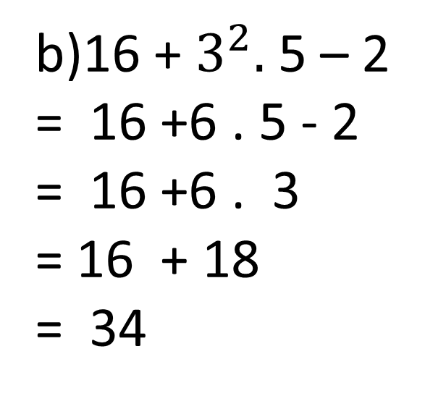
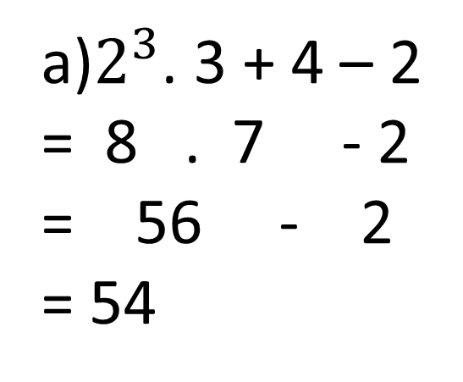
Tiết 14. Bài 9: Thứ tự thực hiện phép tính
3. Luyện tập:
? Bạn Minh đã thực hiện phép tính dưới đây như sau. Theo em, bạn Minh đã làm đúng hay sai? Nếu sai, em sửa giúp cho bạn?
b)16 + $3^{2}.$ 5 – 2
= 16 +6 . 5 - 2
= 16 +6 . 3
= 16 + 18
= 34
a)$2^{3}$. 3 + 4 – 2
= 8 . 7 - 2
= 56 - 2
= 54

